Slide 1
Моя педагогическая находка
«Лепбук»
Воспитатель МБДОУ
«Пушкинский детский сад «Радуга»
Советского района Республики Крым
Мамутова Нияра Ибрагимовна

Slide 2
Что такое лэпбук?
Лэпбук (lapbook) –в дословном переводе с английского значит «наколенная книга» (lap –колени, book- книга). Это такая небольшая самодельная папка, которую ребёнок может удобно разложить у себя на коленях и за один раз просмотреть всё её содержимое. Но, несмотря на кажущую простоту, в ней содержатся все необходимые материалы по теме

Slide 3
Лэпбук –– сравнительно новое средство обучения. Впервые создавать лэпбуки начали американцы. Лэпбук - это книжка-раскладушка с кармашками, дверками, окошками, вкладками и подвижными деталями, в которую помещены материалы на одну тему. Это отличный способ закрепить определенную тему с дошкольниками, осмыслить содержание книги, провести исследовательскую работу, в процессе которой ребенок участвует в поиске, анализе и сортировке информации.равнительно новое средство обучения. Впервые создавать лэпбуки начали американцы. Лэпбук - это книжка-раскладушка с кармашками, дверками, окошками, вкладками и подвижными деталями, в которую помещены материалы на одну тему. Это отличный способ закрепить определенную тему с дошкольниками, осмыслить содержание книги, провести исследовательскую работу, в процессе которой ребенок участвует в поиске, анализе и сортировке информации.

Slide 4
Лэпбук обычно выглядит как интерактивная книжка, информация в которой представлена в виде открывающихся окошек, вынимающихся и разворачивающихся листочков и прочих забавных деталей. Они, с одной стороны, призваны привлечь интерес ребенка к самой папке.
А с другой стороны, это прекрасный способ подать всю имеющуюся информацию в компактной форме.

Slide 5
3. Ребенок научится самостоятельно собирать и организовывать игру.
4. Лэпбук хорошо подойдет для занятий в группах детского сада.
5. Создание лэпбука является одним из видов совместной деятельности взрослого и детей. А может быть еще и формой представления итогов проекта или тематической недели.

Slide 6
Зачем нужен лэпбук?
1. Он помогает ребенку по своему желанию организовать информацию по изучаемой теме и лучше понять и запомнить материал (особенно если ваш ребенок визуал). Взрослым визуалам такая форма обучения тоже понравится.
2. Это отличный способ для повторения пройденного. В любое удобное время ребенок просто открывает лэпбук и с радостью повторяет пройденное,

Slide 7
Лэпбук «Учимся, играя» для детей дошкольного возраста по познавательному развитию. Пособие представляет собой мягкую и приятную на ощупь книжку, состоящую из 4 страниц, изготовленных из фетра, с подвижными элементами и набором игрового и наглядного материала с креплением в виде липучки.
Лепбук выполнен в ярких и красочных тонах, притягивая к себе внимание и вызывая интерес у детишек ещё до предложения поиграть с ним.

Slide 8
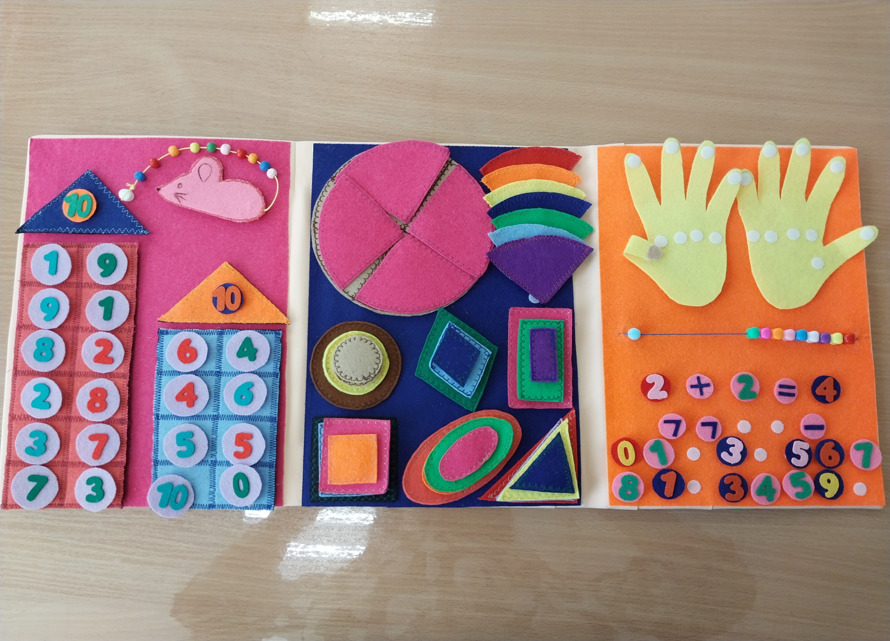
«Состав числа», «Геометрические фигуры», «Весёлый счёт»

Slide 9
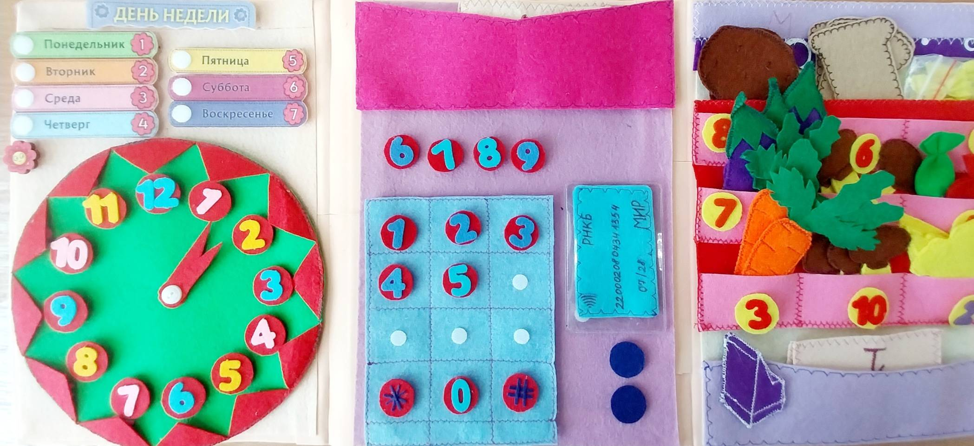
«Дни недели», «Часы», «Банкомат», «Магазин»

Slide 10
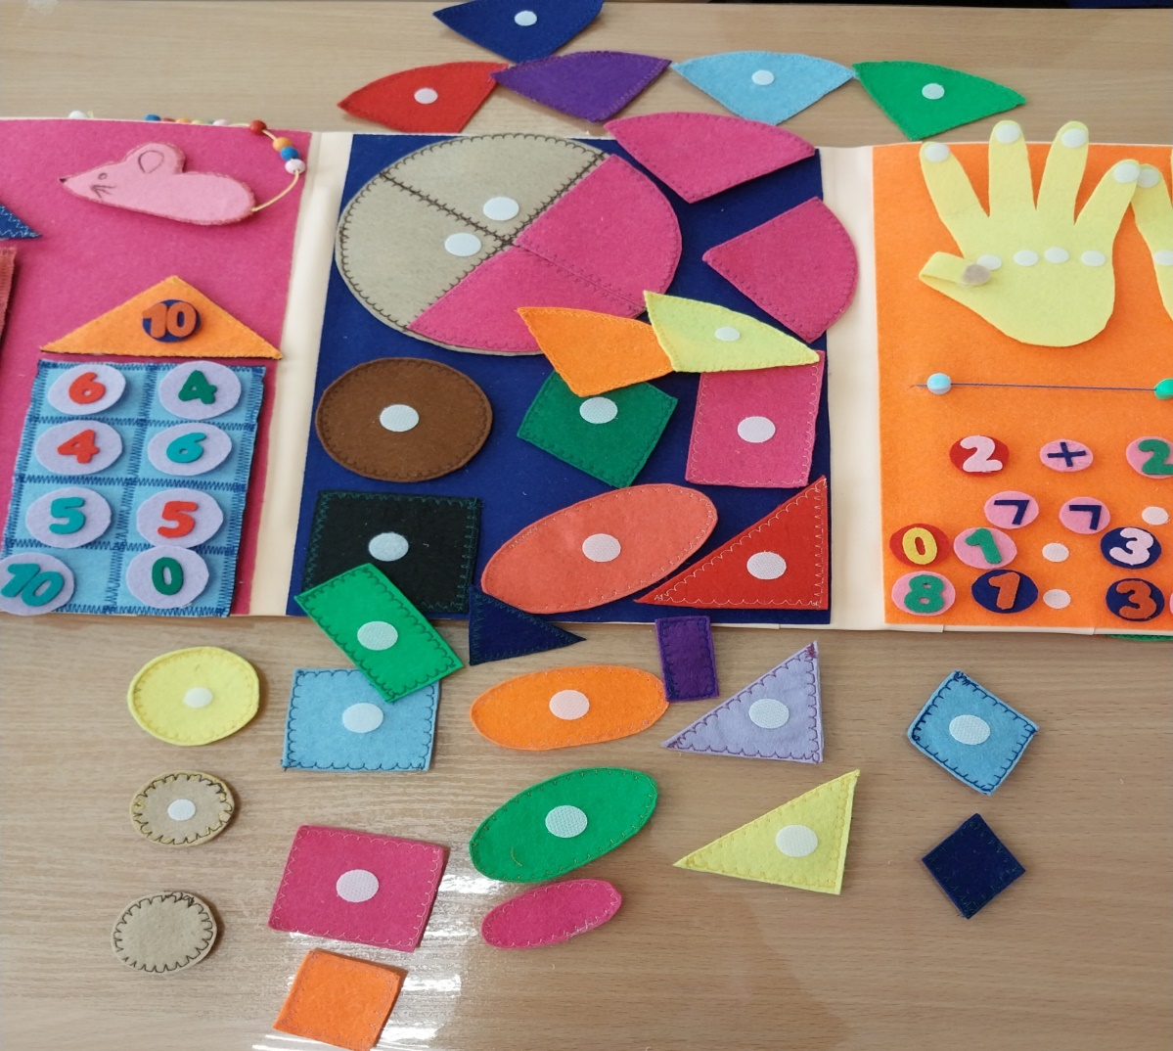
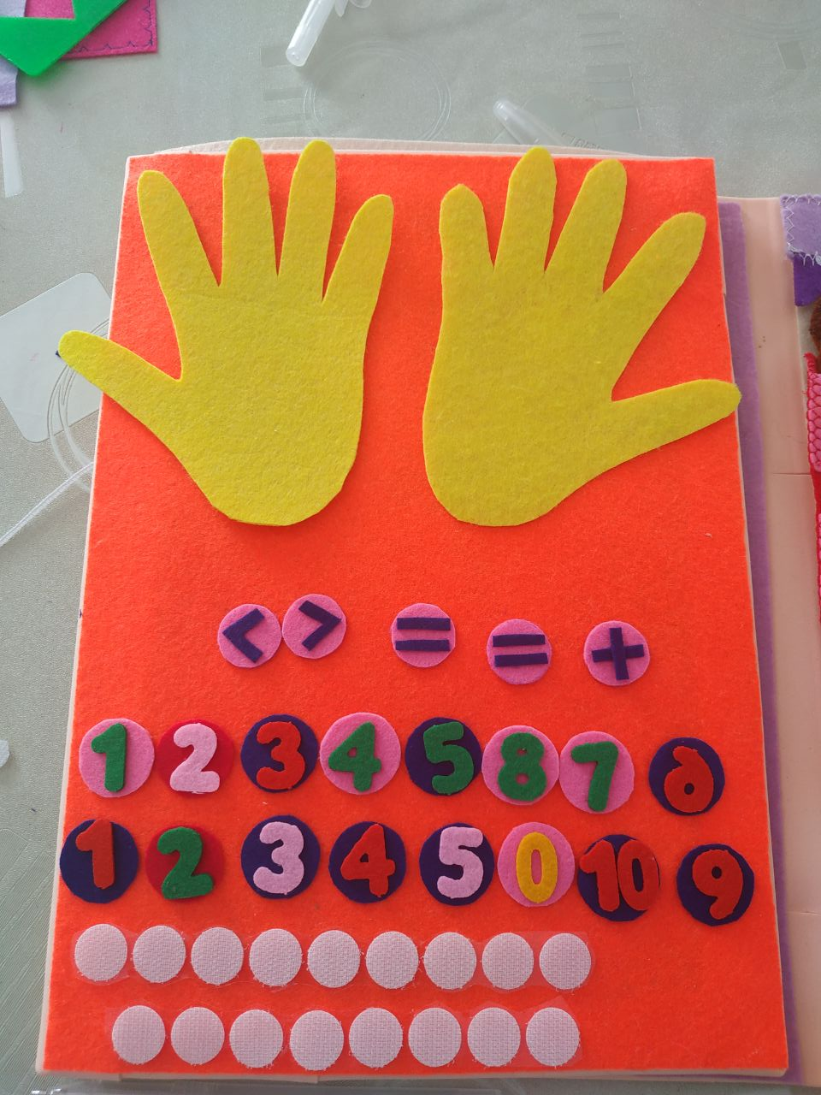

Slide 11


Slide 12
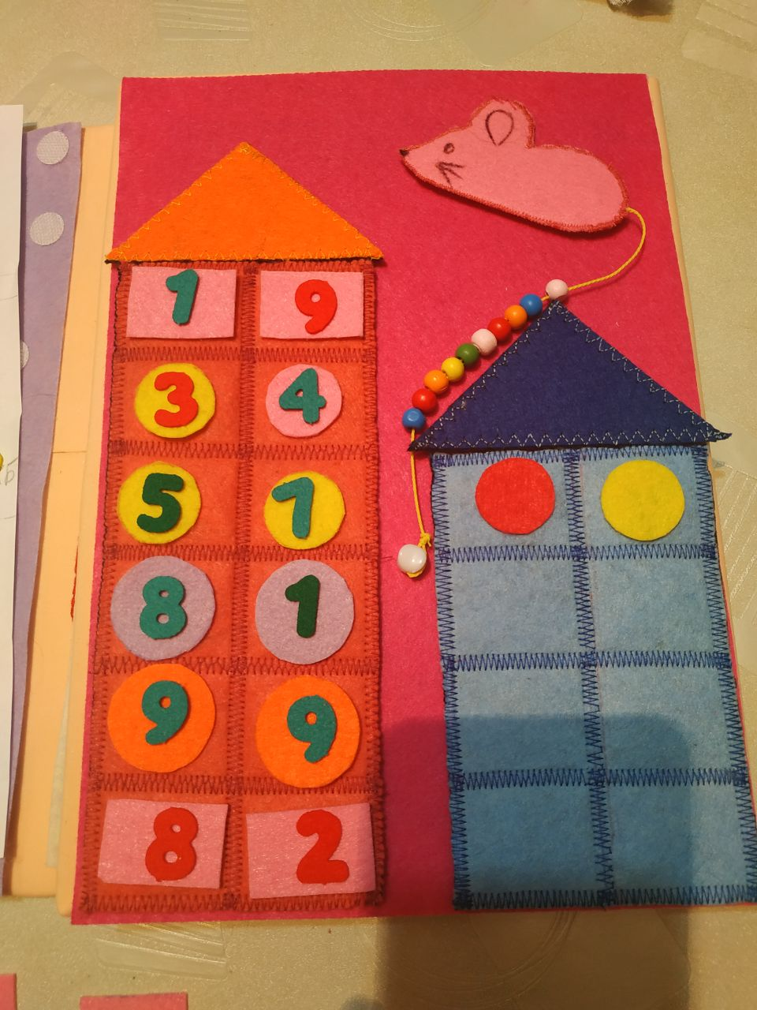
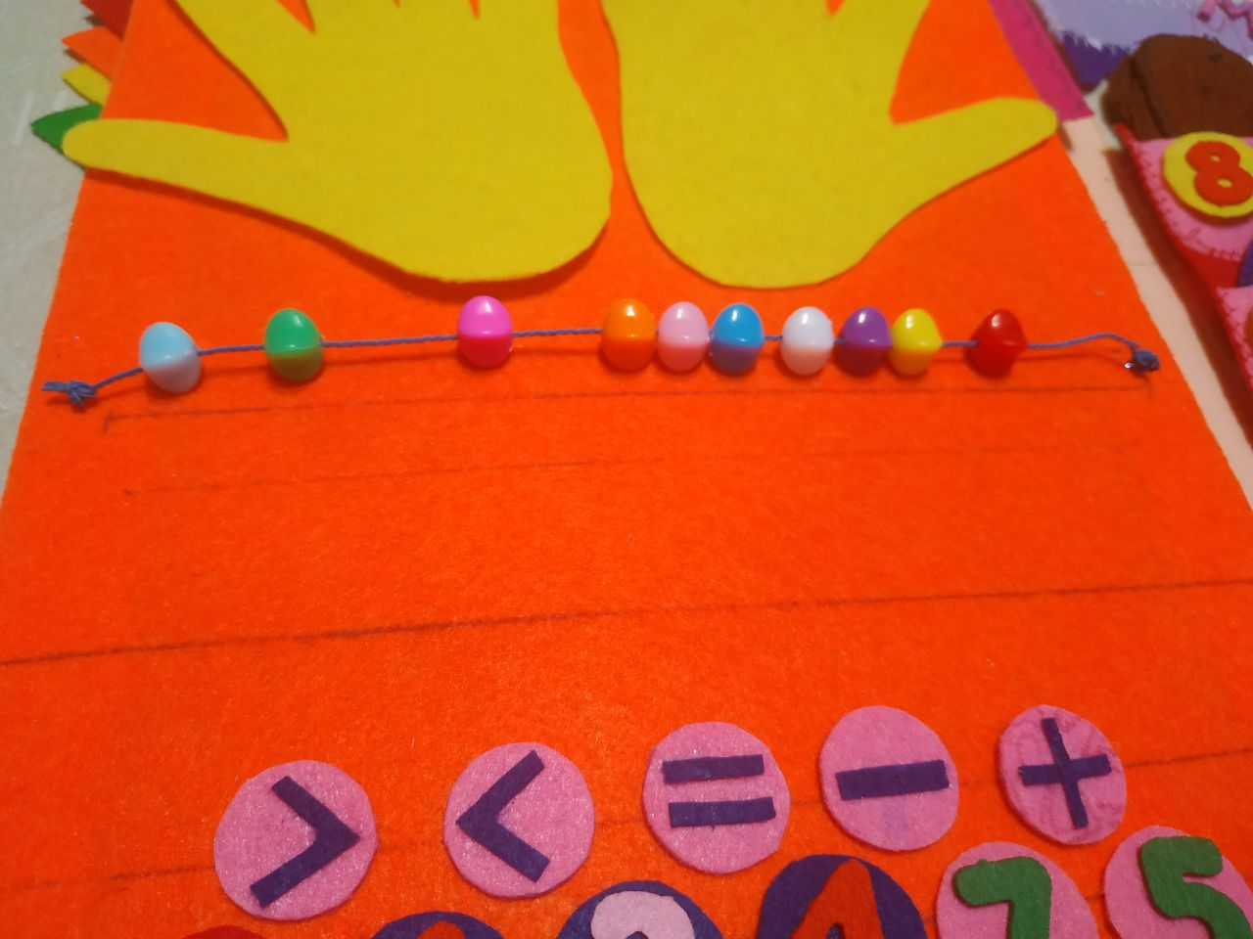
Состав числа

Slide 13
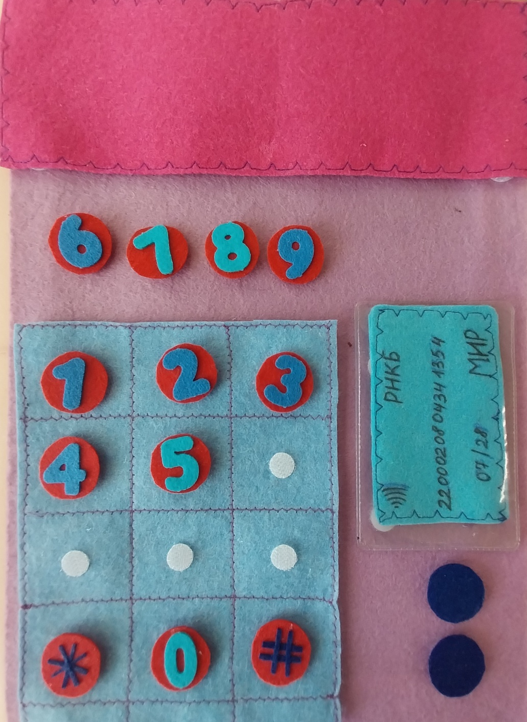
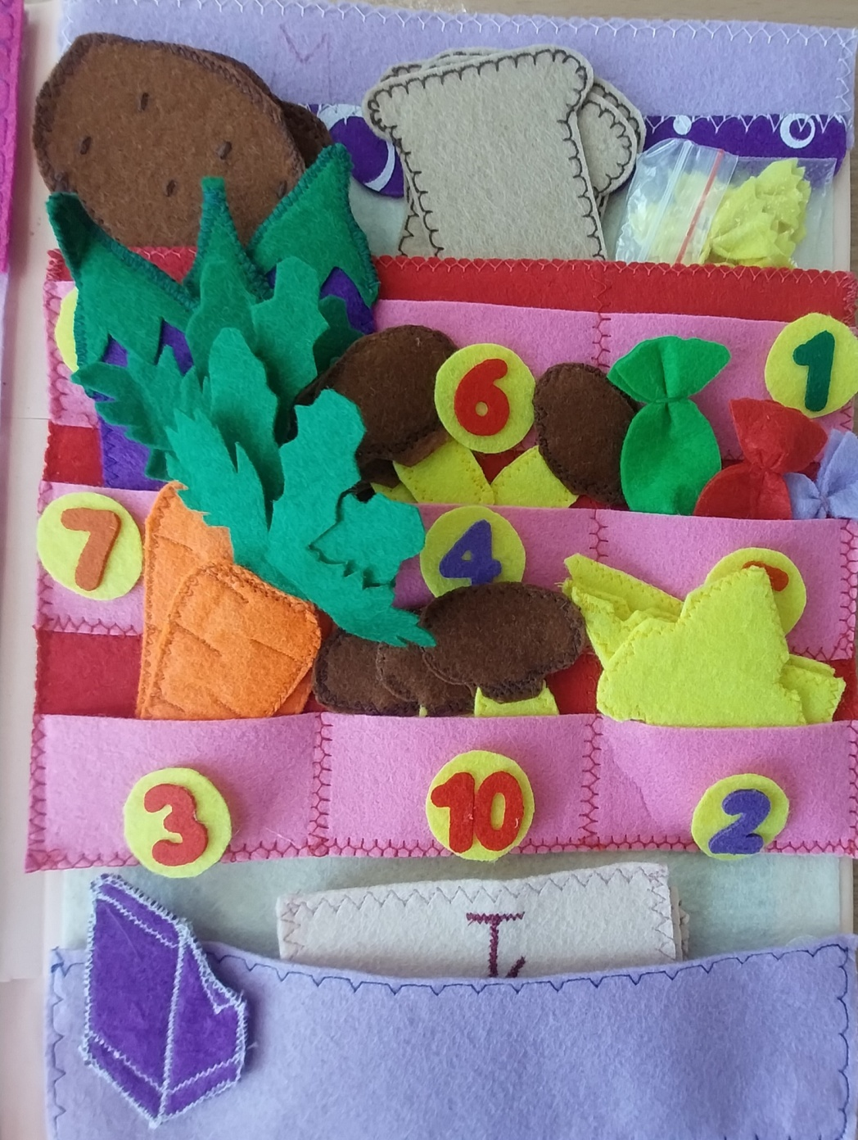

Slide 14
Увидев, какой интерес вызывают лэпбуки у детей, меня заинтересовало, что привлекает внимание, какую пользу приносят лэпбуки, что развивают? Я провела анализ и пришла к следующим выводам:
предметные, сюжетные картинки симулируют речь, вызывают желание обсуждать, описывать, рассказывать, сочинять;
кармашки с кнопками, шнурками, липучками развивают мелкую моторику;
игры, ребусы, загадки, головоломки, игры-бродилки развивают логическое мышление, внимание;

Slide 15
Я считаю, что нет ни одной психической функции не затронутой содержанием лэпбука. Кроме того, общение с интерактивной папкой – это очень интересный, яркий путь достижения целевых ориентиров.
Таким образом, можно сказать, что лэпбук — это собирательный образ плаката, книги и раздаточного материла, который направлен на развитие творческого потенциала в рамках заданной темы, расширяя не только кругозор, но и формируя навыки и умения.
Он всегда воспринимается дошкольниками как «сокровище», к которому интересно возвращаться, перелистывать и пересматривать информацию, вспоминая ее и освежая в своей памяти

Slide 16
В перспективе мне бы хотелось создать картотеку лэпбуков, соответствующих тематическому планированию детского сада и пополнить развивающую предметно-пространственную среду актуальными.
Я считаю, что применение лэпбуков актуально и очень эффективно. Происходит формирование субъектной позиции у ребёнка, раскрывается его индивидуальность, реализуются интересы и потребности, что в свою очередь способствует личностному развитию и успешной социализации.

Slide 17
СПАСИБО ЗА ВНИМАНИЕ!

